Slide 1
Тема: Методи відновлення кровообігу в уражених атеросклерозом коронарних артеріях при ішемічній хворобі серця

Slide 2

Мета роботи:
з’ясувати причини та наслідки патологічного процесу в судинах,
показати перспективи реваскуляризації коронарних артерій, адже на сьогоднішній день існують проблеми адекватного лікування хворих з нестабільними формами ІХС.

Slide 3
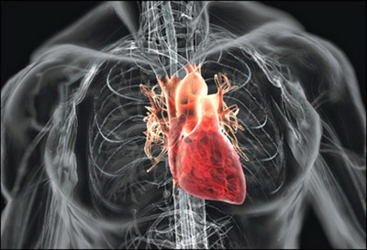
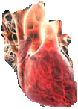

Slide 4
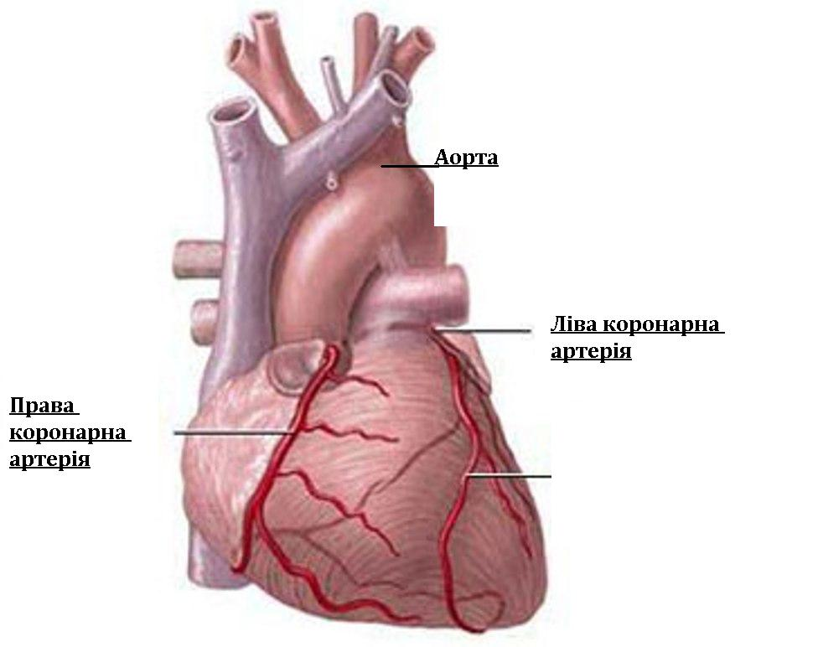

Slide 5
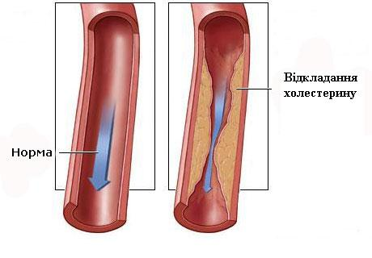

Slide 6

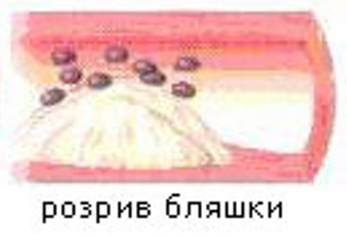
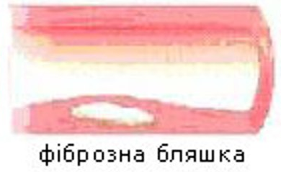
Послідовність змін судини, що призводять до інфаркту міокарда.

Slide 7
Інфаркт Міокарда
Гострі форми ІХС
Основні форми ІХС
Нестабільна
Стенокардія
Стабільна

Slide 8
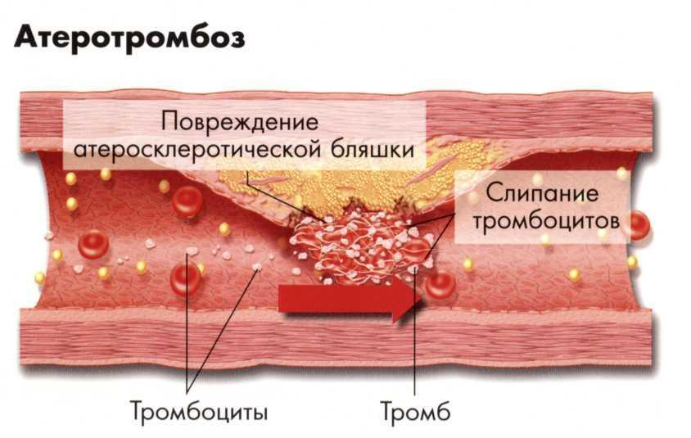
Пошкодження атеросклеротичної бляшки
Злипання тромбоцитів
Тромбоцити

Slide 9
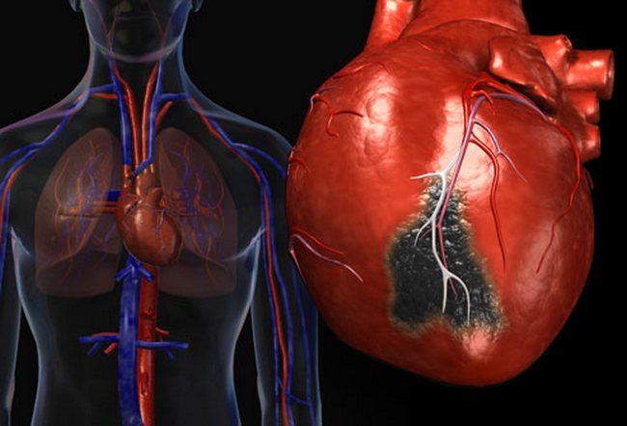
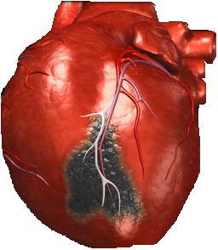

Slide 10
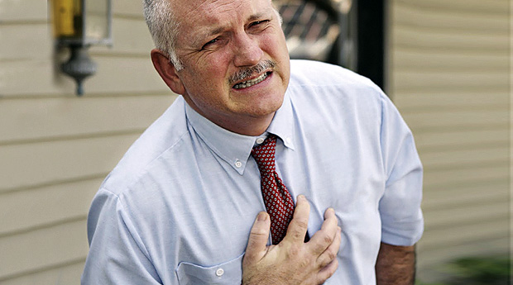

Slide 11
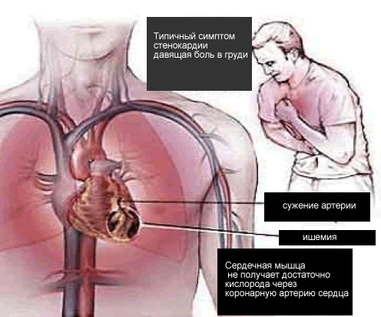
Типовий симптом стенокардії, да’вячий біль у грудях
Звуження артерії на 70 %
Ішемія
Серцевий м’яз не дістає достатню кількість кисню через звужену коронарну артерію

Slide 12
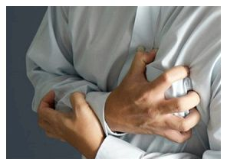
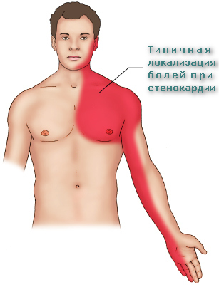

Напад стенокардії
Типова локалізація болю при стенокардії

Slide 13
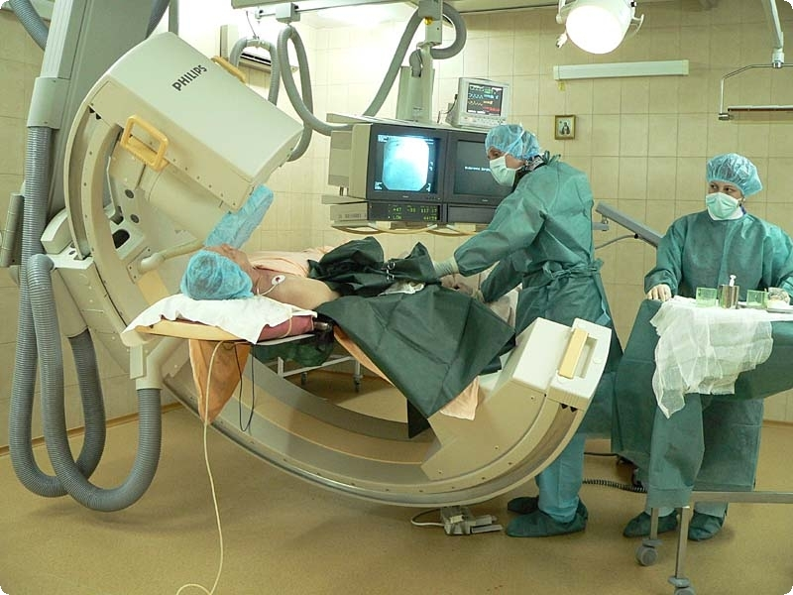

Коронарографія – це рентгенконтрастний метод дослідження коронарних судин.

Slide 14
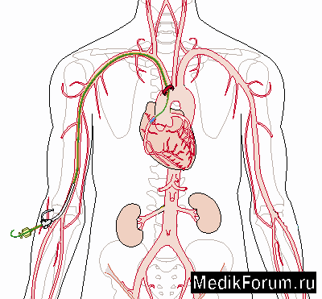
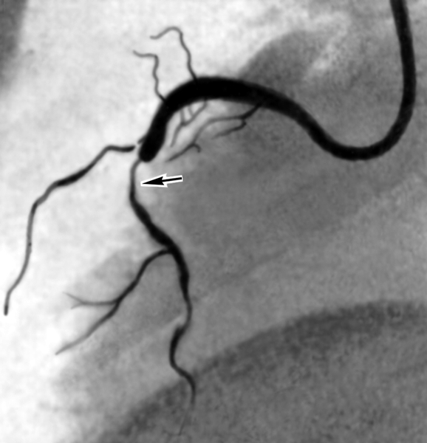
Коронарографія
Місце звуження артерії
Введення контрастної речовини в артерію

Slide 15
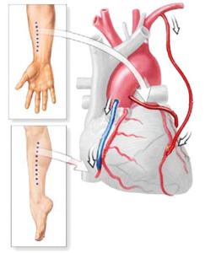
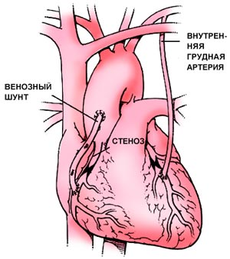
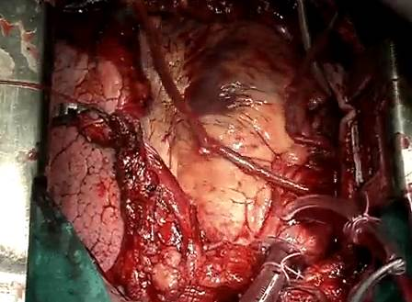
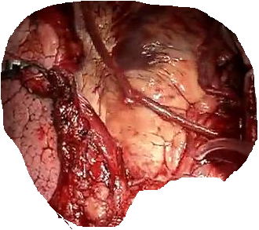
Аорто-коронарне шунтування
Внутрі-шня грудна артерія
Венозний шунт
Аорта

Slide 16
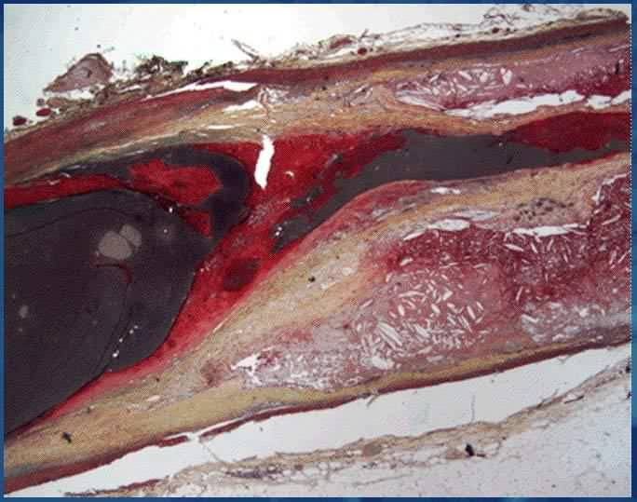
Тромболізис

Slide 17
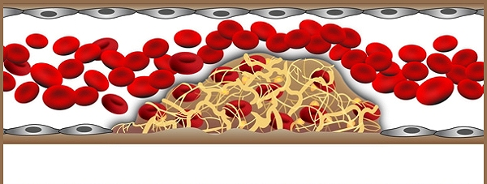
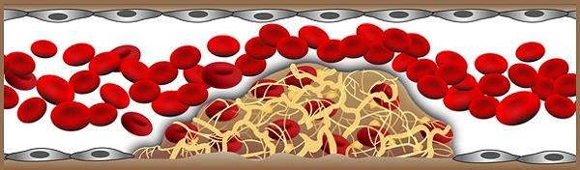

Slide 18
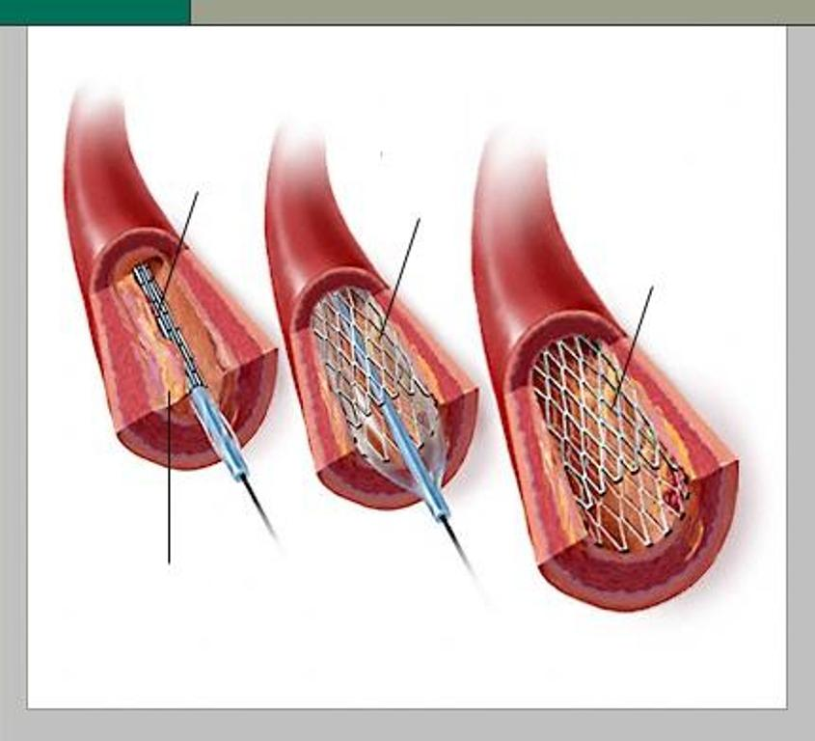

Стентування
Доставка по провіднику балона-катетера із стентом
Роздування балона із стентом(тиск 10-14 атм)
Відновлена прохідність коронарної артерії стентом
Місце звуження, утворене атеросклеротичною бляшкою

Slide 19


Slide 20
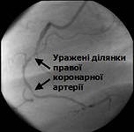
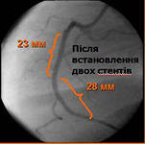

Slide 26
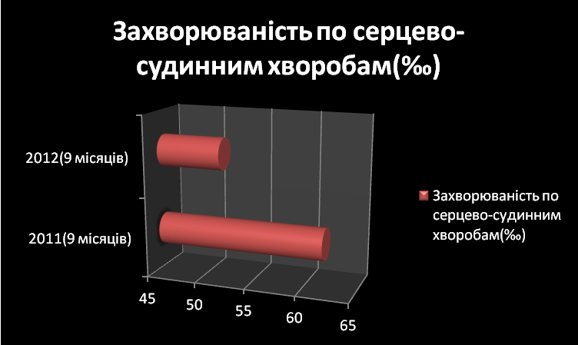

Slide 27
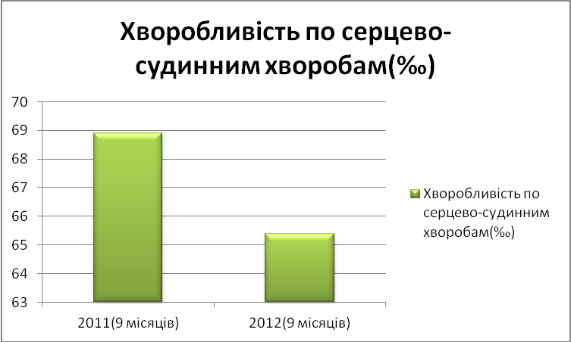

Slide 28
Дякую за увагу!

